Slide 1

Kubernetes
Abriendo la caja negra

Slide 2
Agenda
Contenedores Linux
Comunicación en redes
Kubernetes
Redes en Kubernetes
Service
Ingress
Visión

Slide 3
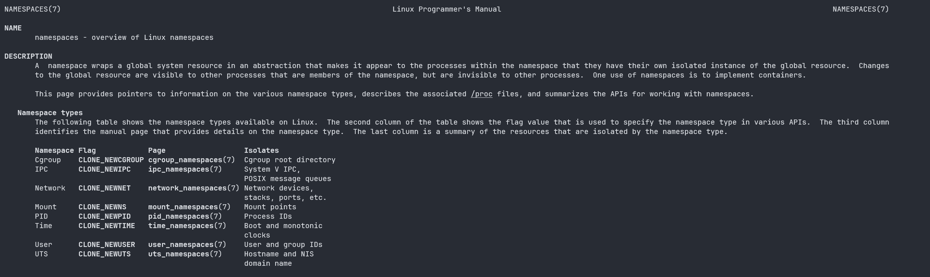
Contenedores Linux

Slide 4
Contenedores Linux - Namespaces
“Un Namespace empaqueta un recurso global del sistema en una abstracción que lo hace aparecer a los procesos dentro del Namespace como una instancia aislada e individual del recurso global.
Los cambios efectuados al recurso global son visibles a los procesos que son miembros del Namespace, pero invisibles para aquellos que no lo son. Se usan Namespaces para implementar contenedores.”

Slide 5
Contenedores Linux - Tipos de Namespaces
Namespace | Flag | Page | Isolates
Cgroup | CLONE_NEWCGROUP | cgroup_namespaces(7) | Cgroup root directory
IPC | CLONE_NEWIPC | ipc_namespaces(7) | SystemV IPC, POSIX message queues
Network | CLONE_NEWNET | network_namespaces(7) | Network devices, stacks, ports, etc.
Mount | CLONE_NEWNS | mount_namespaces(7) | Mount points
PID | CLONE_NEWPID | pid_namespaces(7) | Process Ids
Time | CLONE_NEWTIME | time_namespaces(7) | Boot and monotonic clocks
User | CLONE_NEWUSER | user_namespaces(7) | User and group Ids
UTS | CLONE_NEWUTS | uts_namespaces(7) | Hostname and NIS domain name

Slide 6
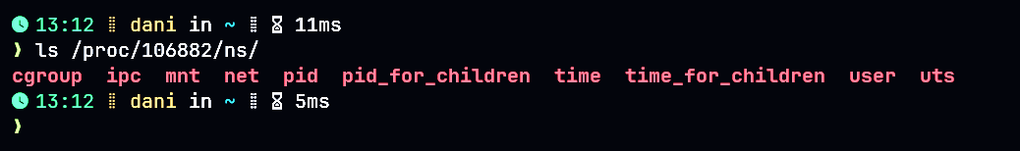
Contenedores Linux - Tipos de Namespaces

Slide 7
Contenedores Linux - Demo

Slide 8
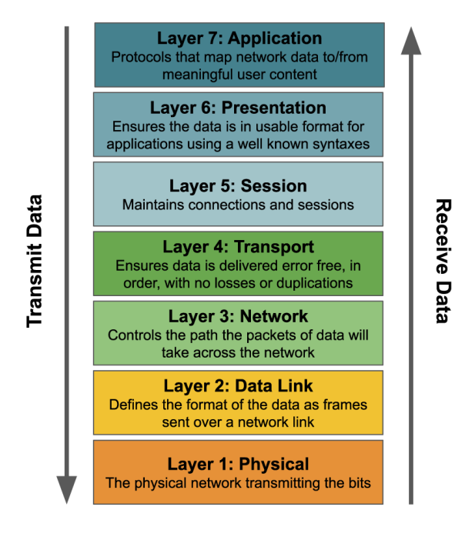
Modelos de referencia estándar de redes

Slide 9
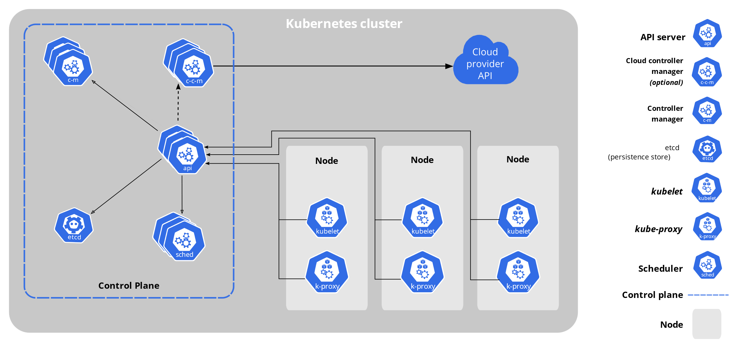
Componentes de Kubernetes

Slide 10
Modelo de redes de Kubernetes
Conocido como "flat networking", este modelo busca la simplicidad en la administración de la red:
Una única dirección IP por Pod. Esto significa que los contenedores dentro de un Pod compartirán el Namespace de red.
Los Pods deben comunicarse con otros Pods a través del clúster (Pods en el mismo nodo o en uno diferente) sin usar NAT. La IP que el Pod reconoce como suya será la misma que ven otras entidades en el cluster.
Los nodos deben comunicarse con los Pods sin usar NAT.

Slide 11
Problemas de redes a resolver en Kubernetes
Comunicación de Contenedor a Contenedor.
Comunicación de Pod a Pod.
Comunicación desde el clúster (ejemplo: un Pod) a una aplicación expuesta mediante un puerto.
Comunicación desde afuera del clúster a una aplicación expuesta mediante un puerto.
El control de acceso a la red se administra por fuera del modelo básico como add-on.

Slide 12
Redes en el clúster
Se establecen 3 CIDRs:
Para los Pods, administrado por Container Runtime mediante el add-on CNI (ejemplo: ContainerD -> Calico).
Para los Servicios, administrado por KubeAPIServer.
Para los Nodos, administrado por Kubelet o Cloud Controller Manager.

Slide 13
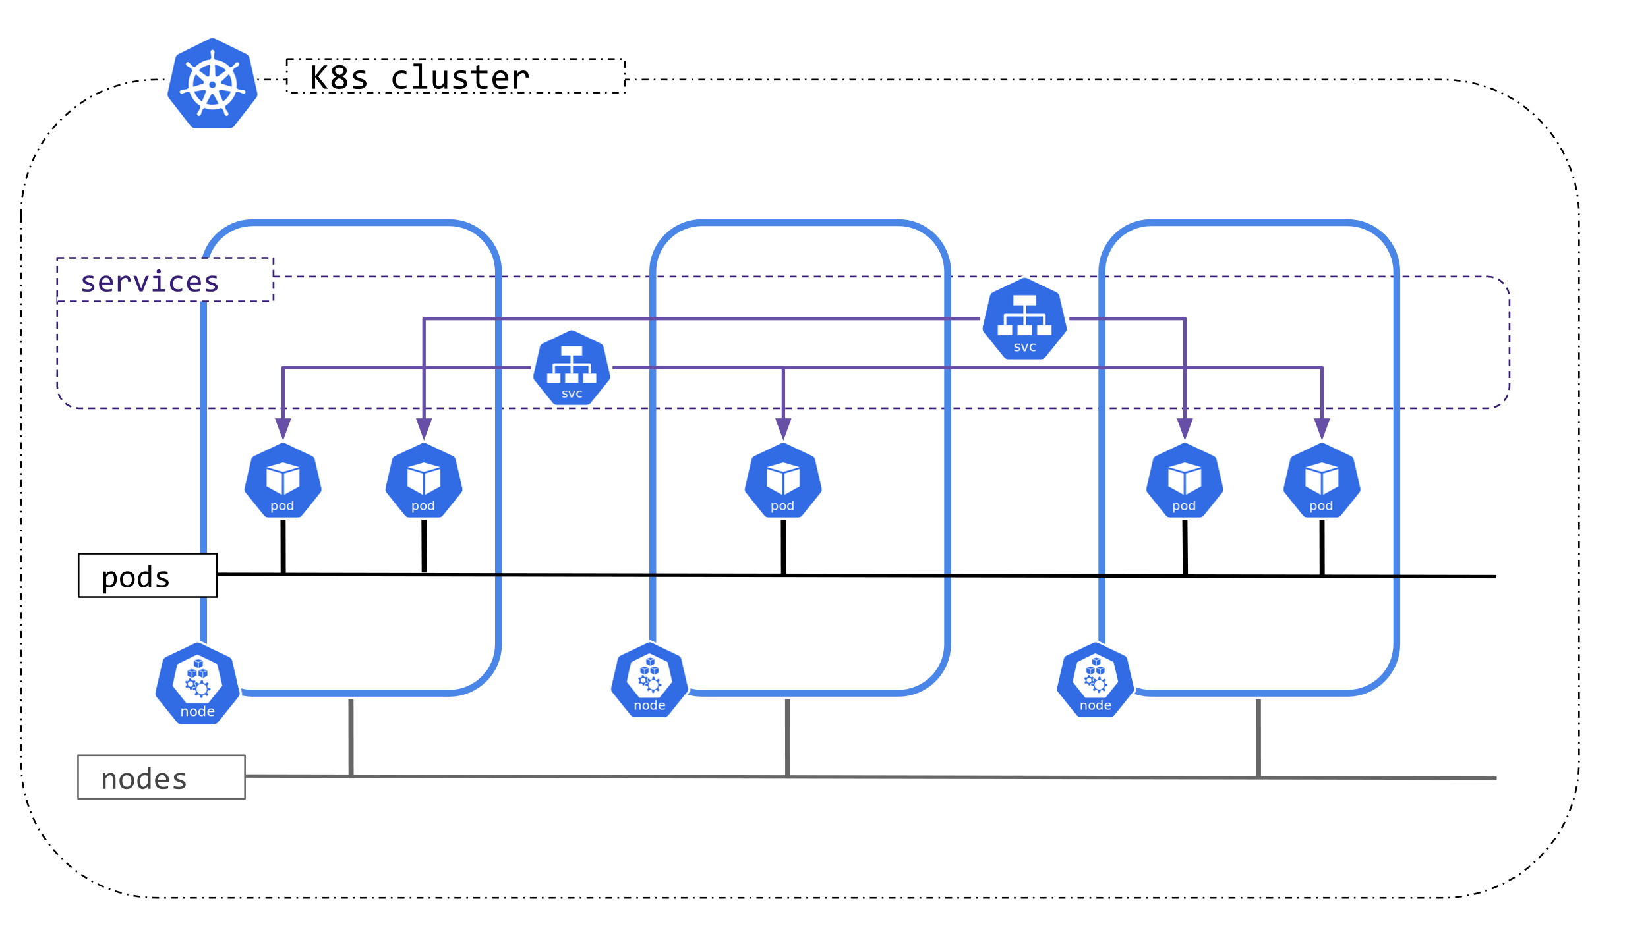
Redes en el clúster

Slide 14
Documentación
Cluster Networking
The Kubernetes Network Model
A Guide To The Kubernetes Networking Model

Slide 15
Kubernetes - Service
Un Servicio es la manera en la que Kubernetes expone en la red una aplicación que puede estar corriendo en 1 o más Pods.
En otras palabras, un Servicio es una abstracción que permite exponer en la red un grupo de Pods. Esta abstracción se logra mediante una IP virtual y reglas de manipulación de tráfico, por ejemplo mediante IPTables. Este último es un front-end de administración del framework de redes de Linux Netfilter.
Para discutir: ¿Por qué es necesario el objeto Service?
Notes:
Un objeto Service se hace necesario debido a la naturaleza efímera de los Pods. Si una aplicación estuviera corriendo distribuida entre varios Pods, el usuario debería mantenerse al tanto cada vez que un pod muere e inicia uno nuevo en otro nodo, con una nueva IP. Para evitar esta complejidad y garantizar el acceso constante a la aplicación y el balanceo de cargas, el objeto Servicio se encarga de exponer una IP virtual siempre disponible para los clientes, mientras que agrupa los distintos Pods de la aplicación usando etiquetas.

Slide 16
Kubernetes - Service - Tipos
ClusterIP: Servicios expuestos únicamente dentro del clúster.
NodePort: Servicios alcanzables desde fuera del clúster usando la dirección IP del nodo y un mapeo de puertos.
LoadBalancer: Servicios alcanzables desde fuera del clúster usando la dirección IP del balanceador de carga (integrándose al clúster mediante algún add-on provisto por el fabricante) y un mapeo de puertos.

Slide 17
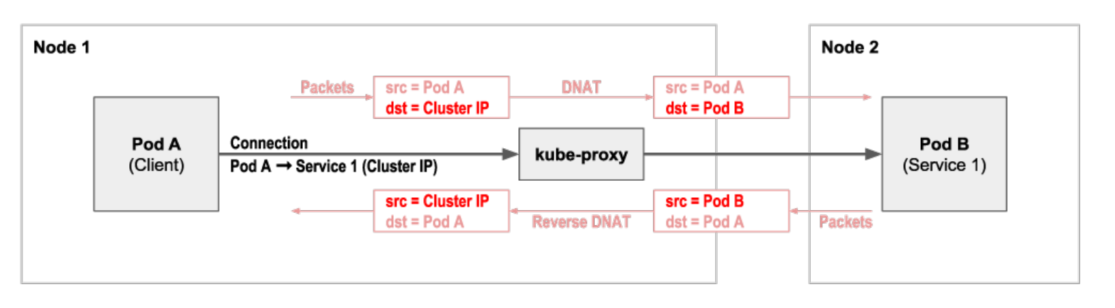
Kubernetes - Service - ClusterIP

Slide 18
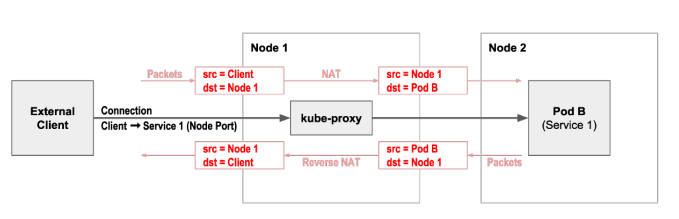
Kubernetes - Service - NodePort

Slide 19
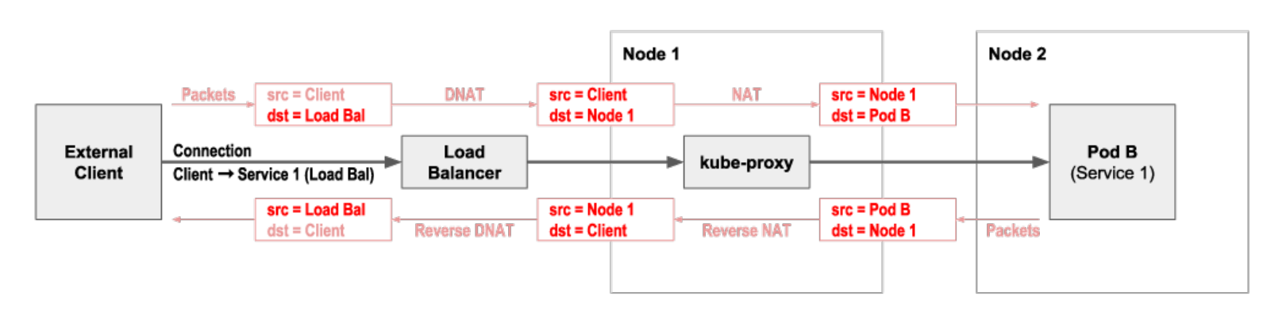
Kubernetes - Service - LoadBalancer

Slide 20
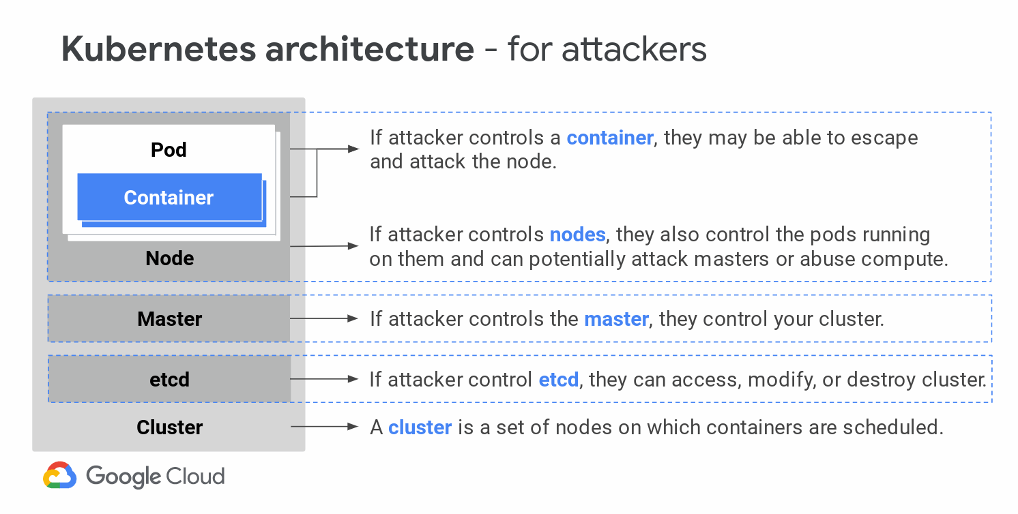
Kubernetes - Visión de la seguridad

Slide 21
Información Útil
Proyecto CNI
Proyecto Networking en Kubernetes
Introducción a las redes y la seguridad en Kubernetes, por Calico
Repositorio del demo

